Slide 1
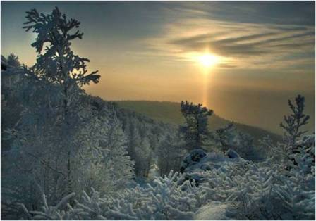
Павел Петрович Бажов. «Серебряное копытце».

Slide 2
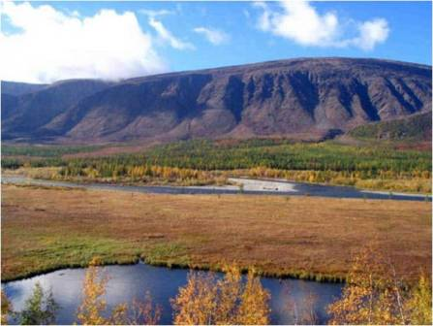
Если посмотреть на карту нашей страны, то можно увидеть полосу, разделяющую её на две части. Это Уральские горы, или Каменный пояс, как еще называют Урал. В переводе с башкирского языка Урал - это "пояс". Об Урале сложено много сказок и легенд. Есть старая башкирская сказка о великане, который носил пояс с глубокими карманами. Он прятал в них все свои богатства. Пояс был огромный. Однажды великан растянул его, и пояс лёг через всю землю, от холодного Карского моря на севере до песчаных берегов южного Каспийского моря. Так образовался Уральский хребет. Есть ещё одна легенда об Урале: говорят, будто бы Бог, когда землю создавал, решил людям добро сделать. Взял золота, меди, камней самоцветных, да и по всей земле и рассыпал. Глядит, ещё целая горсть осталась. Подумал Господь, да и высыпал их между Европой и Азией. Так будто бы и получились Уральские горы.

Slide 3
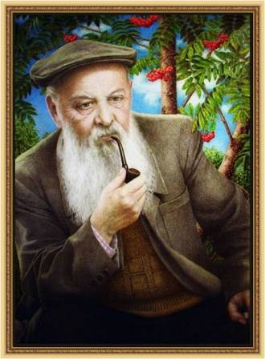
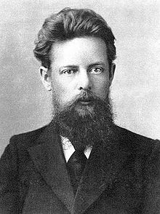
Павел Петрович Бажов
Родился 130 лет назад
15 января 1879года
на Урале. Очень он любил этот край, хорошо знал, как живут мастеровые, любил слушать уральские сказы. Павел Петрович Бажов собрал множество преданий и легенд, существующих на Урале, и поведал нам о них в своих сказах.

Slide 4
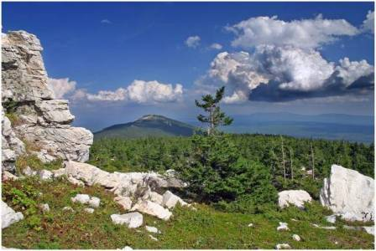
Давным-давно на месте Уральских гор разливались моря, прямо из воды вставали леса гигантских деревьев. Со временем на их месте появились Уральские горы, а в горах несметные сокровища. Это и каменный уголь, медные и железные руды, минералы и драгоценные камни. Даже название красивых переливающихся камней «самоцветы» родилось на Урале.

Slide 5
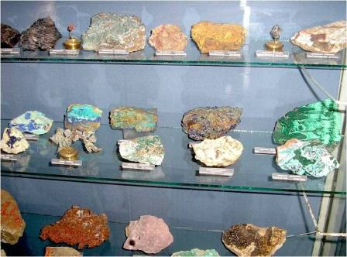
Со временем земли Урала стали заселять люди и обнаружили эти богатства. Начали рыть шахты, строить металлургические заводы и фабрики по обработке драгоценных камней. Рудокопы, шахтёры, камнерезы жили в небольших посёлках около завода . Жизнь у них была трудная, работа очень тяжелая.

Slide 6
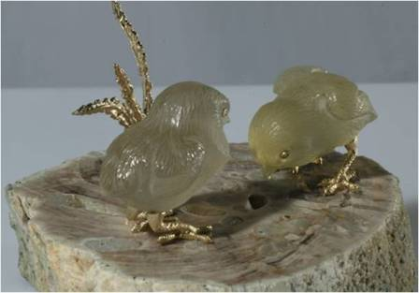
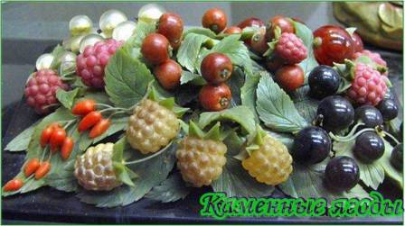
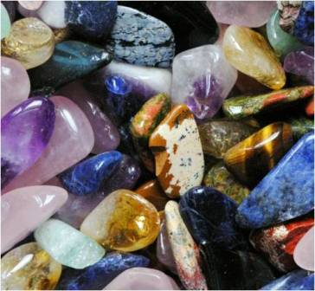
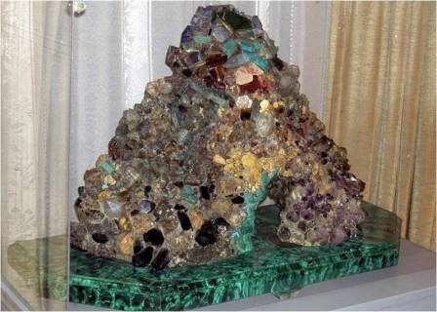

Slide 7
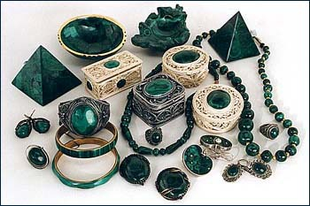
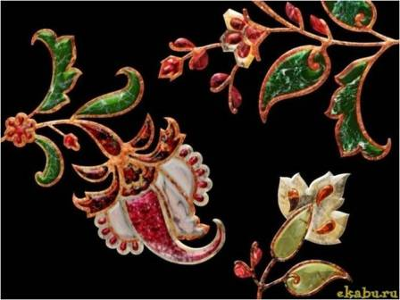
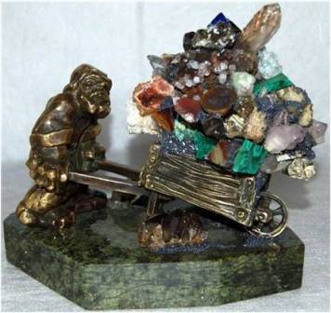

Slide 8
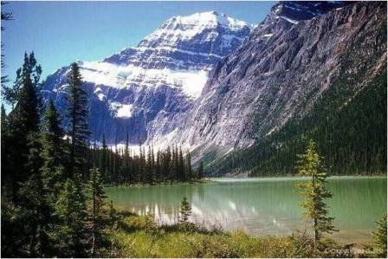
Тяжкая жизнь рождала у людей желание изменить её. Вот и придумывали люди себе волшебных таинственных помощников и защитников и рассказывали о них своим детям.

Slide 9
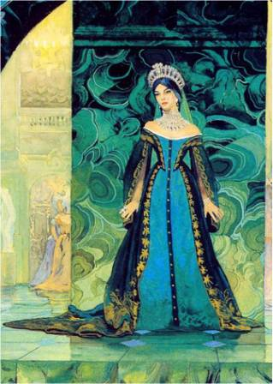
Хозяйку Медной горы

Slide 10
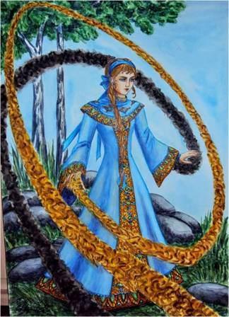
Голубую змейку

Slide 11
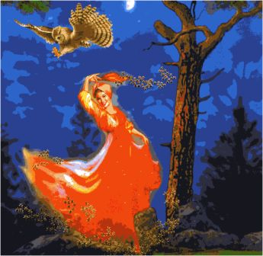
Огневушку-Поскакушку

Slide 12
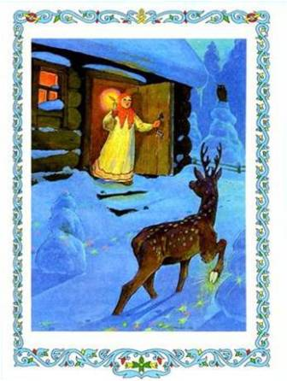
Серебряное копытце

Slide 13
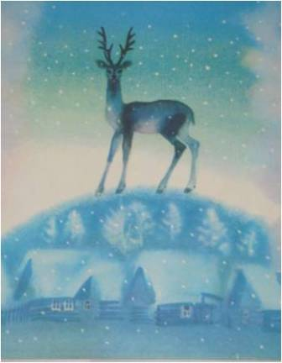
Сказ Павла Бажова «Серебряное копытце»

Slide 14
Материалы сайтов:
http://bazhov345.narod.ru/bazhov.html
http://perevalnext.ru/kamenna/hrebet-ilmen
http://kani-sergej.ya.ru/replies.xml?item_no=4347
http://fotki.yandex.ru/users/nina-nikolaev/view/484507/

